Slide 1
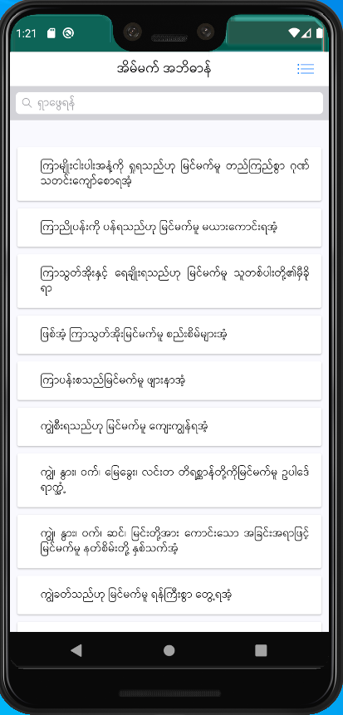
အိမ်မက် အဘိဓာန်
fb.me/mmsoftware100

Slide 2
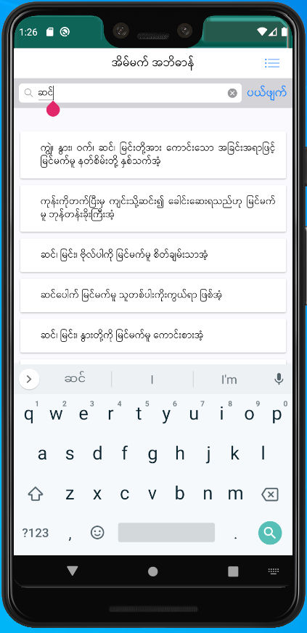
အိမ်မက်တွေမှာ ဖြေတွေရှိနေပါတယ်
fb.me/mmsoftware100

Slide 3
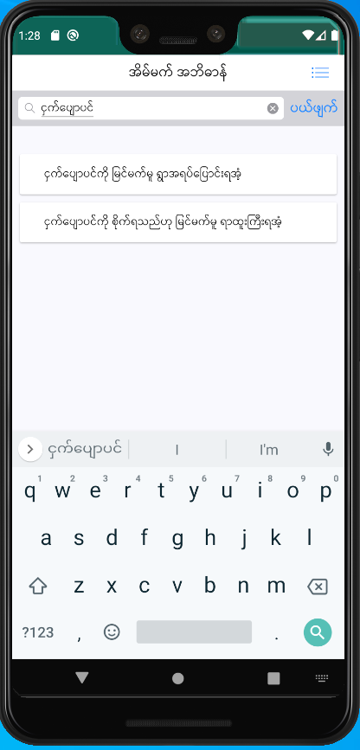
အိမ်မက် နမိတ်ကျမ်း
fb.me/mmsoftware100

